Slide 1
Конах Валентина Владимировна
Факультет прикладной математики и информатики
Кафедра информационных систем управления (ИСУ), 302 ауд.
Предмет “Программирование”
1 семестр
Лабораторные занятия – 68 час., зачет
Лекции – 68 час., экзамен

Slide 2
\\Fpmi-stud\Subfaculty\Каф. ИСУ\
Konakh\Программирование 1 курс 2019_2020

Slide 3
ЛЕКЦИЯ 1.
3 сентября 2019 года

Slide 4
Задание для повторения
Вопросы:
Общие принципы организации и работы компьютеров.
ПЭВМ и его основные блоки.
Программное обеспечение (ПО).
Основные этапы разработки ПО.
Определение и свойства алгоритма.
Способы записи алгоритмов.
Знать определение понятиям:
алгоритм;
программа;
тип данных;
переменная;
константа;
операция;
выражение;
проверка условия;
цикл.

Slide 5
Компьютер и его программное обеспечение
КОМПЬЮТЕР (англ. computer, от лат. computo — считаю) - машина для приема, переработки, хранения и выдачи информации в электронном виде, которая может воспринимать и выполнять сложные последовательности вычислительных операций по заданной последовательности инструкций — программе

Slide 6
Принципиальная схема компьютера (потоки управления)
Устройство
управления
АЛУ
Оперативная
ПАМЯТЬ
Устройства
ВВОДА
Устройства
ВЫВОДА
Программа
Данные
Внешняя (энергонезависимая)
ПАМЯТЬ

Slide 7
Принципиальная схема компьютера (потоки данных)
Устройство
управления
АЛУ
Оперативная
ПАМЯТЬ
Устройства
ВВОДА
Устройства
ВЫВОДА
Программа
Данные
Входные данные
Выходные данные
Внешняя (энергонезависимая)
ПАМЯТЬ

Slide 8
Представление информации в компьютере
Информация в компьютере хранится в виде последовательности символов двоичного алфавита – 0 или 1, каждый из которых представляется одним из двух устойчивых состояний некоторого физического объекта.
Совокупность таких физических объектов составляет память компьютера.

Slide 9
Уровни памяти
Память центрального процессора (ЦП)
  Регистры АЛУ ЦП
  Внутренняя кэш-память ЦП
Оперативная память
  Внешняя кэш-память
  Память с произвольным доступом (оперативное запоминающее устройство – ОЗУ)
  Постоянное запоминающее устройство ROM (Read-Only Memory)
Внешняя память
  Устройства оперативного хранения информации
  Устройства резервного хранения и переноса информации

Slide 10
Адресация оперативной памяти
Оперативная память состоит из ячеек одинакового размера. Каждая ячейка имеет свой уникальный номер (адрес). Адресация ячеек начинается с 0 и является непрерывной.
Наиболее часто встречающийся размер ячейки – 8 бит (двоичных цифр). Такая ячейка называется байтом.
Байт является основной единицей измерения памяти (как оперативной, так и внешней). Производные единицы измерения:
килобайт (1024 байта)
мегабайт (1024 килобайта)
гигабайт (1024 мегабайта)
терабайт (1024 гигабайта)
…

Slide 11
Байт – наименьшая адресуемая единица информации.
Бит – наименьшая единица информации.

Slide 12
Размещение данных во внешней памяти
Данные хранятся в виде файлов - именованных областей внешней памяти, содержащих некоторую однородную ( с точки зрения операционной системы) информацию.
По методу доступа к информации устройства внешней памяти разделяются на:
  Устройства с прямым (произвольным) доступом - возможность обращения к блокам информации по их номерам (адресам) в произвольном порядке
  Устройства с последовательным доступом – обращение к блокам информации также может осуществляется по номерам (адресам), но доступ к каждому блоку возможен только путем холостого чтения (сканирования) всех предшествующих блоков

Slide 13
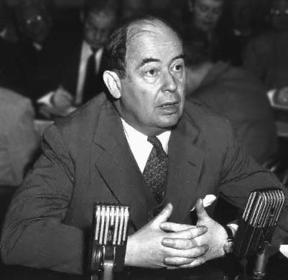
Архитектура фон Неймана
Джон фон Нейман
Родился 3 ноября 1903 г. в Венгрии в богатой еврейской семье.
Первая научная работа – 1921 г.
Диплом инженера-химика и одновременная защита диссертации – 1925 г.
Статья «К теории стратегических игр» – доказательство теоремы о минимаксе – 1928 г.
Книга «Математические основы квантовой механики» – 1932 г.
Разработка методов оптимального бомбометания – 1939 – 1943 гг.
Математическая модель атомной бомбы
Метод Монте-Карло (совместно с С.Уламом)
Современная архитектура компьютера – 1945 год
Умер в 1957 г.

Slide 14
Принципы фон Неймана
Принцип использования двоичной системы счисления для представления данных и команд.
Принцип программного управления.
  Программа состоит из набора команд, которые выполняются процессором друг за другом в определенной последовательности.
Принцип однородности памяти.
  Как программы (команды), так и данные хранятся в одной и той же памяти (и кодируются в одной и той же системе счисления — чаще всего двоичной). Над командами можно выполнять такие же действия, как и над данными.

Slide 15
Принципы фон Неймана (продолжение)
Принцип адресуемости памяти.
  Структурно основная память состоит из пронумерованных ячеек; процессору в произвольный момент времени доступна любая ячейка.
Принцип последовательного программного управления
  Все команды располагаются в памяти и выполняются последовательно, одна после завершения другой.
Принцип условного перехода.
  Команды из программы не всегда выполняются одна за другой. Возможно присутствие в программе команд условного перехода, которые меняют последовательное выполнение команд в зависимости от значений данных

Slide 16
Предмет программирования
ПРОГРАММА - описание действий, которые должен выполнить компьютер, автоматически переводимое на язык машинных команд этого компьютера.
Процесс разработки программ для решения определенных задач называют ПРОГРАММИРОВАНИЕМ.
Группы программ, работающих как единое целое, составляют программное обеспечение (ПО) компьютера.

Slide 17
Исполняемая программа
Выполняемая программа хранится в памяти компьютера в виде машинных команд, закодированных в виде последовательности нулей и единиц. Каждая машинная команда занимает целое количество байт (не менее одного байта).
Как получить программу в виде машинных команд?
  Непосредственно записать эти команды
  Написать программу на Ассемблере
  Написать программу на языке высокого уровня

Slide 18
Непосредственная запись машинных команд
сохранение программы в виде последовательности кодов команд в файле на диске;
загрузка программы в оперативную память;
запуск программы (указание устройству управления адреса первой исполняемой команды)
Недостатки такого подхода:
Необходимо помнить коды всех машинных команд (несколько сотен);
Программа велика, так как машинная команда выполняет небольшой объём работы;
Непереносимость программы на компьютеры с другой архитектурой

Slide 19
Написание программы на Ассемблере
Для каждой машинной команды разрабатывается команда Ассемблера, мнемоника которой более понятна человеку. Команда Ассемблера может соответствовать нескольким машинным командам.
Программа на Ассемблере должна быть предварительно преобразована в машинный код с помощью специальной программы – транслятора.
В оперативную память загружается результат работы компилятора – исполняемый код.

Slide 20
Написание программы на языке высокого уровня
Программа представляет собой набор операторов (инструкций), структура которых напоминает естественные языки. Язык, как правило, не привязан к конкретной архитектуре (набору машинных команд). Текст программы гораздо более короткий по сравнению с программой на Ассемблере.
Программа на языке высокого уровня должна быть предварительно преобразована в машинный код с помощью специальной программы – транслятора. Транслятор ориентирован на конкретную архитектуру компьютера.
В оперативную память загружается результат работы транслятора – исполняемый код.

Slide 21
Интерпретация и компиляция
Трансляторы программ на языках высокого уровня или Ассемблере делятся на интерпретаторы и компиляторы
Интерпретатор обрабатывает каждую инструкцию программы независимо от других. После обработки инструкция сразу же выполняется. Обработка следующей инструкции начинается после выполнения предыдущей. Исполняемый код, как правило, не создаётся.
Компилятор обрабатывает программу целиком, и исполняемый код содержит результат обработки всей программы.

Slide 22
Преимущества и недостатки каждого вида трансляторов
Интерпретаторы более просты в работе и требуют меньше ресурсов;
Интерпретация выполняется быстрее, чем компиляция;
При необходимости повторного выполнения программы должна выполняться её повторная трансляция;
При обнаружении ошибки в программе оказывается, что часть работы уже проделана, а откат зачастую невозможен.

Slide 23
Классификация программных кодов
  Исходный текст (исходный код) – программа на языке высокого уровня или Ассемблере. Хранится, как правило, в виде текстового файла.
  Объектный код – результат компиляции исходного текста одного программного модуля. Объектный код представляет собой последовательность машинных команд и ссылок на другие объектные модули. Объектный код не может быть непосредственно выполнен.
  Исполняемый код получается из объектных кодов в результате разрешения ссылок (компоновки, линковки). Частный случай разрешения ссылок – подключение стандартных библиотек.

Slide 24
Схема создания исполняемого кода
Исходный текст
программы создается текстовым редактором и записывается на диске
Текстовый редактор
Препроцессор
Диск
Препроцессор преобразовывает исходный текст
Компилятор создает
объектный код
и сохраняет его на диске
Компилятор
Компоновщик связывает
объектный код с библиотеками,
создает исполняемый файл
и сохраняет его на диске
Компоновщик
Загрузчик
Загрузчик размещает исполняемый файл
в оперативной памяти
Оперативная
ЦПУ
память
Центральный процессор выбирает каждую инструкцию и выполняет ее
…

Slide 25
Исправление ошибок в процессе реализации программы
Исходный код
Исправление синтаксических ошибок
Компиляция
Исправление семантических ошибок
Компоновка (линковка)
Исправление семантических ошибок
Верификация, тестирование, отладка,
эксплуатация

Slide 26
Жизненный цикл программного обеспечения
Процесс создания и использования программного обеспечения, представленный в виде последовательности этапов и выполняемых на этих этапах процессов называется жизненным циклом программного обеспечения.

Slide 27
Основные этапы жизненного цикла ПО
  Формирование требований – процесс сбора требований к системе, их систематизации, документирования, анализа, выявления противоречий и неполноты, разрешения конфликтов.
  Разработка проекта - деятельность по созданию проекта, то есть воспроизводимой модели программного обеспечения.
  Реализация - этап жизненного цикла программного обеспечения, объединяющий последовательные фазы создания программы в виде исходного кода, объектного кода и исполнимого кода. Результатом реализации является программа, которая может быть исполнена на компьютере.

Slide 28
Основные этапы жизненного цикла ПО (продолжение)
  Устранение ошибок - процесс устранения причин того, что программное обеспечение не работает, либо результат его работы не соответствует выработанным требованиям.
  Эксплуатация – деятельность по использованию программного обеспечения для решения практических задач.
  Сопровождение - модификация программного обеспечения с целью устранения ошибок, реализации потребностей заказчика в улучшениии тех или иных характеристик, а также его адаптации к использованию в модифицированном окружении.

Slide 29
Каскадная модель жизненного цикла
Каскадная модель жизненного цикла ("модель водопада") предусматривает последовательное выполнение всех этапов проекта в строго фиксированном порядке. Переход на следующий этап означает полное завершение работ на предыдущем этапе. Эта модель была распространена в 70-80х годах ХХ века.
Формирование требований
Разработка проекта
Реализация
Устранение ошибок
Эксплуатация и сопровождение

Slide 30
Каскадная модель жизненного цикла (продолжение)
На практике этапы каскадной модели реализуются итерационно, с циклами обратной связи между этапами.
Формирование требований
Разработка проекта
Реализация
Устранение ошибок
Эксплуатация и сопровождение

Slide 31
Спиральная модель жизненного цикла ПО
Эта модель предусматривает спиралеобразное совершенствование системы путем последовательного создания прототипов (новых версий) этой системы. На каждом витке спирали при создании очередной версии продукта, уточняются требования проекта и планируются работы этого витка.
Разработка проекта
Формирование требований
Реализация
Версия 1
Версия 2
Ввод в действие прототипов (версий) системы
Устранение ошибок

Slide 32
Определение алгоритма
Алгоритм – строгая и четкая конечная система правил, которая определяет последовательность действий над некоторыми объектами и после конечного числа шагов приводит к достижению поставленной цели.

Slide 33
Свойства алгоритма
понятность (доступность) - все действия, описанные в алгоритме должны быть понятны исполнителю, то есть должны принадлежать системе действий данного исполнителя;
определенность (детерминированность) – каждое действие должно быть четко и однозначно определено". Точное предписание", то есть, предписание, задающее алгоритм, должно выполняться однозначно и последовательно для получения конкретного и однозначного результата;
конечность – выполнение алгоритма должно завершиться за конечное число шагов;

Slide 34
Свойства алгоритма (продолжение)
результативность (сходимость) – достижение после конечного числа шагов искомого результата;
дискретность (дискретная структура) – исполнение алгоритма должно состоять из отдельных шагов; Алгоритм представляет собой упорядоченное конечное множество шагов для получения результата. А всякое множество обладает свойством дискретности, то есть в любом алгоритме для каждого шага (кроме последнего), можно указать следующий за ним шаг;

Slide 35
Свойства алгоритма (окончание)
массовость – состоит в том, что алгоритм служит не для решения какой-то одной задачи, а для целого класса однотипных задач. Алгоритм - это единый метод, позволяющий по любому исходному объекту из определенного бесконечного множества исходных объектов получить искомый результат;
конструктивность объектов – исходные объекты, промежуточные и конечные результаты - это конструктивные объекты, которые могут быть построены целиком или допускают кодирование в каких-то алфавитах.

Slide 36
Не все математические объекты конструктивны.
Например, иррациональные числа, выражающиеся бесконечными десятичными непериодическими дробями, не являются конструктивными объектами, так как иррациональное число не удается ни построить целиком, ни закодировать в каком-то алфавите.

Slide 37
Способы записи алгоритма
словесное описание на естественном языке;
математическая запись;
графическая запись в виде блок-схем, структурограмм и графов;
запись на искусственном алгоритмическом языке (псевдокоде);
запись на одном из языков программирования.

Slide 38
Псевдокод –
способ описания алгоритма на ограниченном подмножестве естественного языка, он занимает промежуточное положение между естественным и машинным языком.

Slide 39
Блок-схема –
графическое представление последовательности шагов алгоритма.

Slide 40
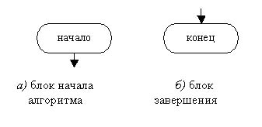
Элементы блок-схем

Slide 41
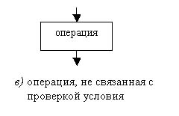

Slide 42
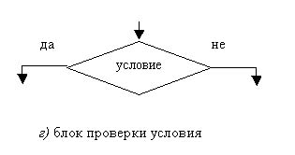

Slide 43
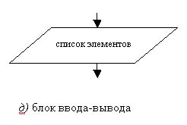

Slide 44
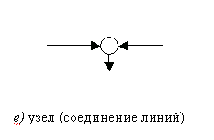

Slide 45
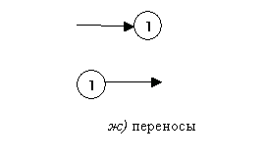

Slide 46
Основные (базовые) структуры блок-схем
Следование
Ветвление (развилка)
Повторение (цикл)

Slide 47
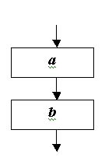
Следование

Slide 48
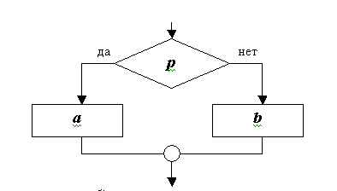
Ветвление

Slide 49
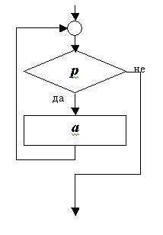
Цикл с предусловием
(Цикл-ПОКА)

Slide 50
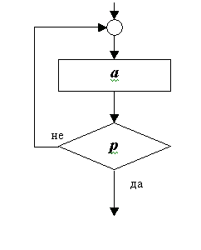
Цикл с постусловием
(Цикл-ДО)

Slide 51
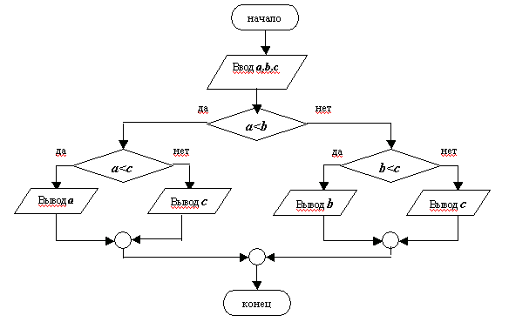
Нахождение минимума из 3 чисел (вариант 1)

Slide 52
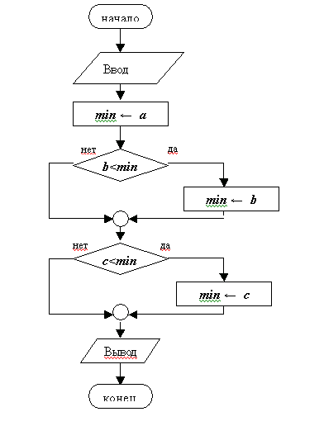
Нахождение минимума из 3 чисел (вариант 2)

Slide 53
Алгоритм Евклида нахождения НОД
Рассмотреть А как первое число, В – как второе.
Сравнить первое и второе числа. Если они равны, то перейти к п.5, если нет – к п.3.
Если первое число меньше второго, то переставить их. Перейти к п.4.
Вычесть из первого числа второе и рассмотреть полученную разность, как первое число. Перейти к п.2.
Рассмотреть первое число как результат. СТОП.

Slide 54
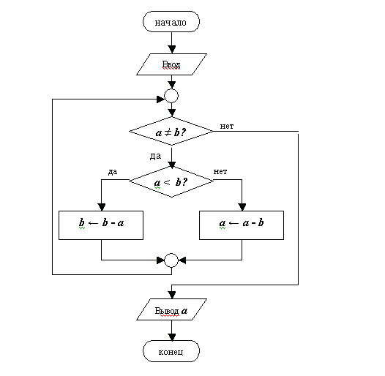
Алгоритм Евклида измененный

Slide 55
  Program NOD;
  var a,b,m,n : word;
  begin
  read(a,b);
  m:=a; n:=b;
  while ( a <> b ) do
  begin
  if a>b then
  a:=a-b
  else
  b:=b-a;
  end;
  writeln('NOD(', m, ',', n, ') = ', a);
  end.

Slide 56
#include <iostream>
using namespace std;
int main()
{
int long a,b,m,n;
cout << “enter 2 numbers\n";
cin >> a;
cin >> b;
m=a;
n=b;
while ( a != b )
if (a > b)
a = a - b;
else
b = b - a;
cout << "NOD(" << m << "," << n << ")=" << a <<"\n";
return 0;
}

Slide 57
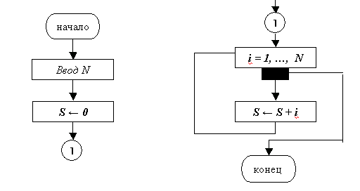
Найти сумму N первых натуральных чисел

Slide 58
Парадигмы программирования
Парадигма программирования — это совокупность идей и понятий, определяющая стиль написания программ.
Основные парадигмы программирования:
императивное, декларативное и функциональное программирование;
структурное программирование:
объектно-ориентированное программирование
процедурное и событийно-ориентированное программирование

Slide 59
Структурное программирование
Структурное программирование – методология разработки программного обеспечения, в основе которой лежит представление программы в виде иерархической структуры блоков.
Любая программа представляет собой структуру, построенную из трёх типов базовых конструкций:
последовательное исполнение — однократное выполнение операций в том порядке, в котором они записаны в тексте программы;
ветвление — однократное выполнение одной из двух или более операций, в зависимости от выполнения некоторого заданного условия;
цикл — многократное исполнение одной и той же операции до тех пор, пока выполняется некоторое заданное условие (условие продолжения цикла).
В программе базовые конструкции могут быть вложены друг в друга произвольным образом, но никаких других средств управления последовательностью выполнения операций не предусматривается.

Slide 60
Структурное программирование (продолжение)
Повторяющиеся фрагменты программы (либо не повторяющиеся, но представляющие собой логически целостные вычислительные блоки) могут оформляться в виде т. н. подпрограмм (процедур или функций). В этом случае в тексте основной программы, вместо помещённого в подпрограмму фрагмента, вставляется инструкция вызова подпрограммы. При выполнении такой инструкции выполняется вызванная подпрограмма, после чего исполнение программы продолжается с инструкции, следующей за командой вызова подпрограммы.
Разработка программы ведётся пошагово, методом «сверху вниз».

Slide 61
Достоинства структурного программирования
Структурное программирование позволяет значительно сократить число вариантов построения программы по одной и той же спецификации, что значительно снижает сложность программы и, что ещё важнее, облегчает понимание её другими разработчиками.
В структурированных программах логически связанные операторы находятся визуально ближе, а слабо связанные — дальше, что позволяет обходиться без блок-схем и других графических форм изображения алгоритмов (по сути, сама программа является собственной блок-схемой).
Сильно упрощается процесс тестирования и отладки структурированных программ.

Slide 62
КОНЕЦ ЛЕКЦИИ

